Slide 1
程序设计基础实验
表
达
式
计
算
器
周迅 201220037

Slide 2
CONTENT
1
2
3
4
5
需求分析
数据结构
模块设计
核心算法
功能拓展
本幻灯片仅作介绍展示之用，具体使用请参考用户手册。

Slide 3
需求分析

Slide 4
词法语法分析
输入字符串的拆分
分类处理
功能分析
语法错误反馈
……
数据计算
数据类型的转化
优先级处理
错误处理
……
变量
定义
储存方式
调用方式
……
Notes:
版权声明：300套精品模板商业授权，请联系【锐旗设计】:https://9ppt.taobao.com，专业PPT老师为你解决所有PPT问题！

Slide 5
数据结构分析

Slide 6
需要处理的信息
变量与函数
变量名
变量/函数体
参数
用户输入
词法单元
单词类型
……
数学表达式
常数
运算符
优先级
……

Slide 7
单词
class Token {
private:
TokenType type;
string content;
public:
Token(string content);
Token(TokenType type, string content);
TokenType getType() const;
string getCont() const;
void setType(TokenType type);
};

Slide 8
语句
class Expression {
private:
list<Token> lstToken;
bool isGood;
string errMsg;
public:
Expression();
Expression(const string &inStr);
void check(…);
void def(…);
void show(…);
…
};

Slide 9
树节点
class ASTnode {
private:
NodeType type;//节点类型
double value;//当节点type为NUMBER时，为数据大小
string op;//表示操作符和名字, 如"+", "*", "x", "Fun"
ASTnode* leftChild;
ASTnode* rightChild;
public:
…
};

Slide 10
变量
class Variate {
friend ostream& operator<<(ostream& out, Variate& vari);
private:
string name;
vector<Token> body;
public:
Variate();
Variate(…);
string getName()const;
…
};
函数结构类似

Slide 11
list<Token> lstToken
class Expression
vector<Function> vecFunc
vector<Variate> vecVari

Slide 12
模块设计

Slide 13
main.cpp
Token.cpp/h
Variate.cpp/h
ASTnode.cpp/h
Parser.cpp/h
Expression.cpp/h
Function.cpp/h
Evaluate.cpp/h
输入分析
数据储存
数学计算

Slide 14
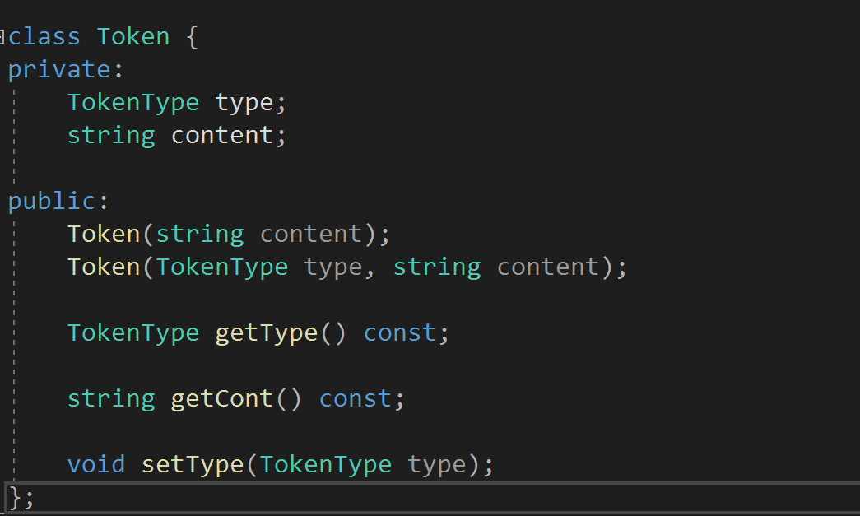
Token.cpp/h
单词 类定义
方法 拆分句子与初步功能判断

Slide 15
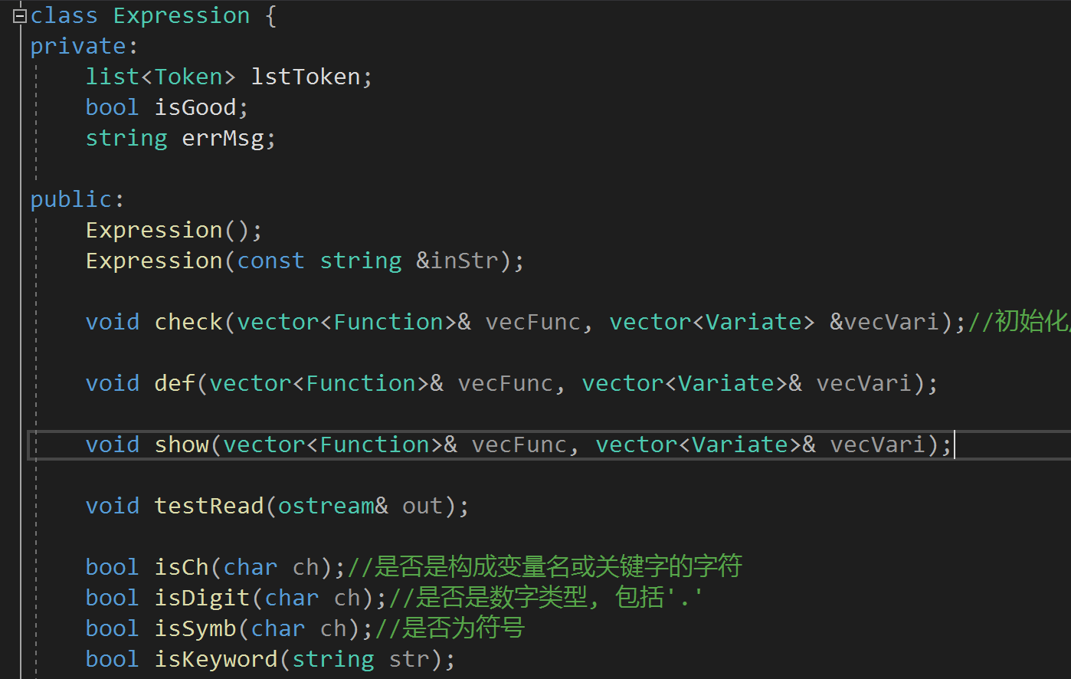
Expression.cpp/h
表达式 类定义
与输入有关的功能函数
拆分
归类
语法初步检查
……

Slide 16
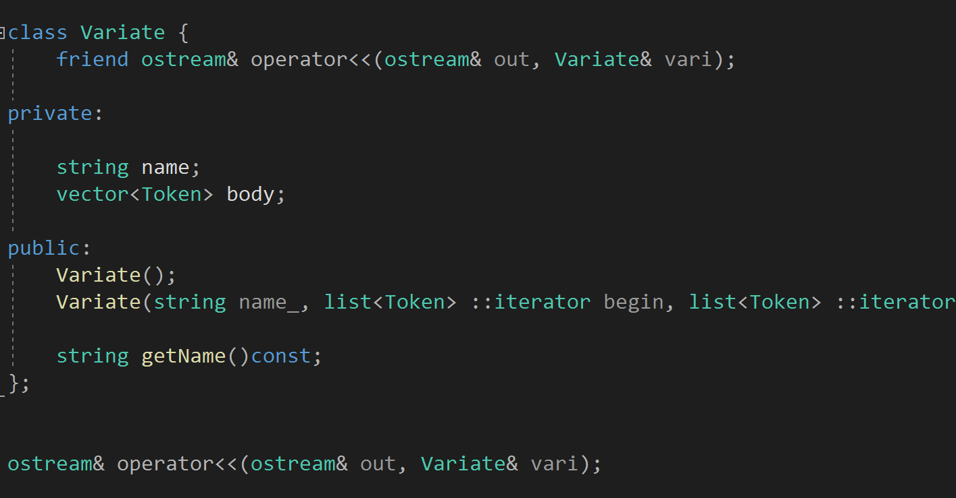
Variate.cpp/h
变量 类
变量的储存形式
提供在算术表达式中的展开方式

Slide 17
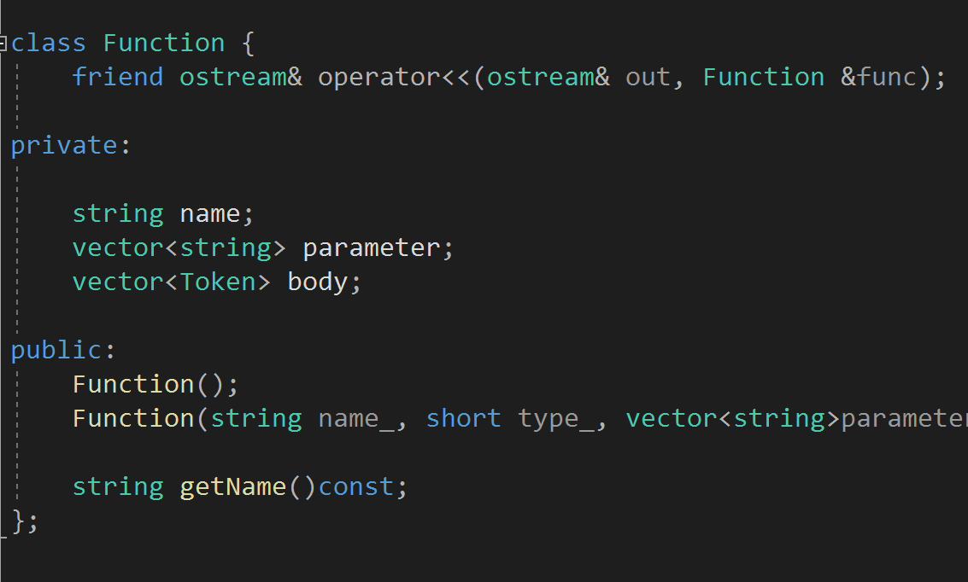
Function.cpp/h
函数 类
函数的储存形式
提供在算术表达式中的展开方式
不接受无参数函数

Slide 18
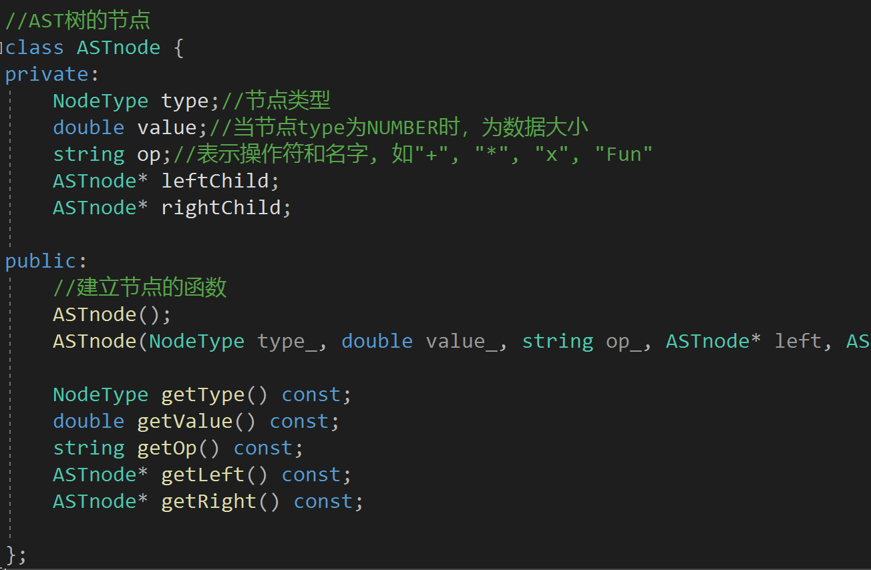
ASTnode.cpp/h
构成AST树的节点的类定义

Slide 19
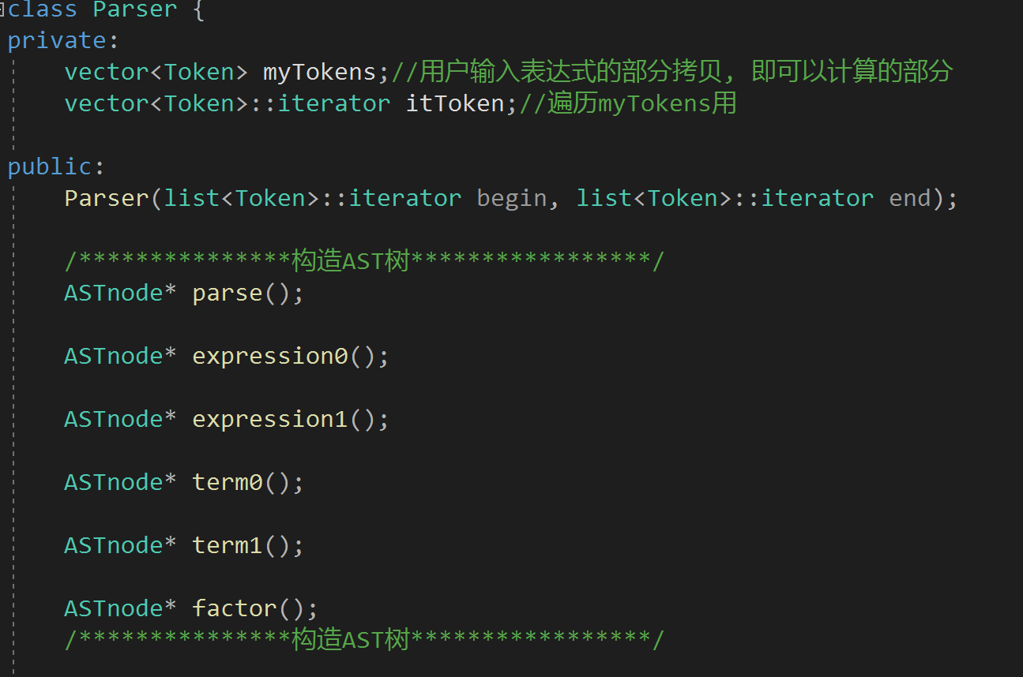
Parser.cpp/h
AST树的构造

Slide 20
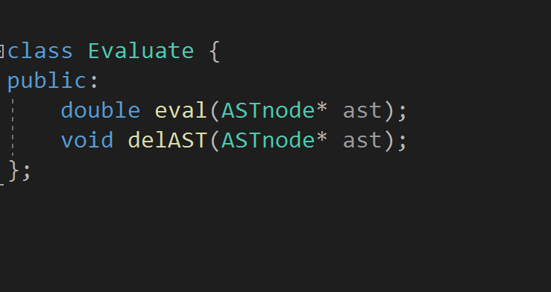
Evaluate.cpp/h
对AST树的处理，包括：
数学计算
错误反馈
内存管理

Slide 21
核心功能与算法

Slide 22
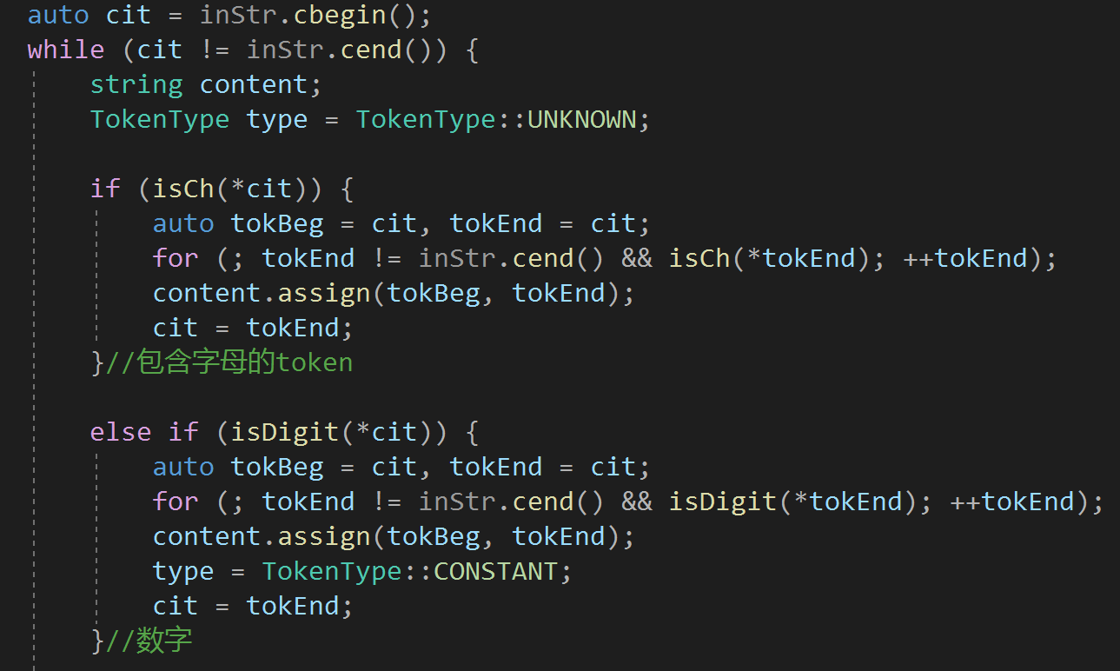
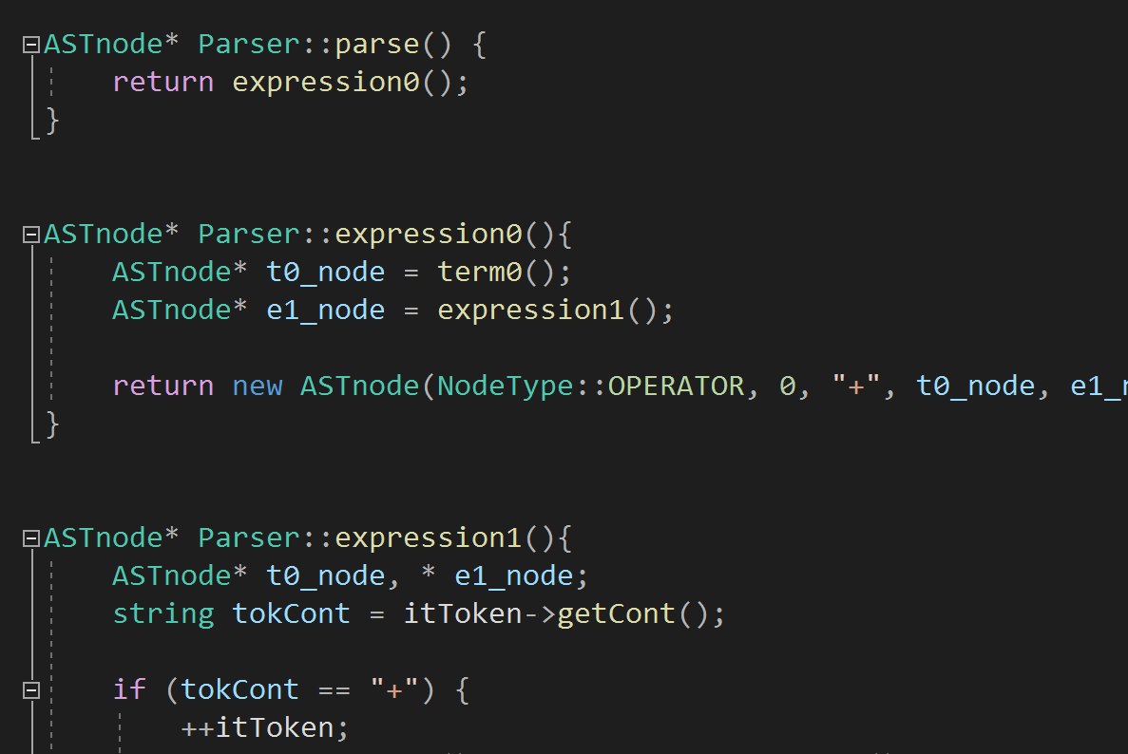
核心算法
词法分析
AST抽象语法树
Notes:
版权声明：300套精品模板商业授权，请联系【锐旗设计】:https://9ppt.taobao.com，专业PPT老师为你解决所有PPT问题！

Slide 23
输入处理
读取句子
拆分
归类

Slide 24
“Var x = 3 * (2 + 1)”
“Var”
“x”
“=”
……
首位单词用于判断句子功能
调用函数def(…)
定义变量的函数

Slide 25
单词分析
Var x = 3 * (2 + 1)
Var
KEYWORD
x
UNDEFINED(未定义的名字）
=
SYMBOL
3
CONSTANT

Slide 26
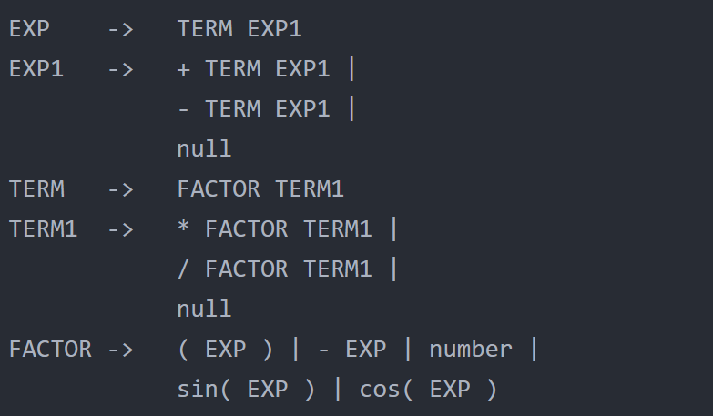
AST树的构造与解释
有关这棵树在数学表达式上的应用，我参考网上资料，将表达式做如下归类处理。（网址见参考资料）

Slide 27
看不懂不要紧，我们画个图，可能有点丑…
EXP
TERM0
EXP1
……
TERM0
EXP1
……
FACTOR
TERM1
nullptr
(NUMBER)
FACTOR
TERM1
……
……

Slide 28
还看不懂？没事，我们举个栗子：3 + 2 * 5
3 + 2 * 5(1)
4, 7, 12, 13, 14为FACTOR
2, 5, 8, 10, 11为TERM1，节点默认储存操作符”*”
1, 6为EXP/EXP1默认储存操作符”+”
0(2)
3 + 2 * 5(3)
0(4)
3(5)
2 * 5(6)
3(7)
0(8)
2 * 5(9)
2(10)
5(11)
0(14)
2(12)
5(13)

Slide 29
那么问题来了，函数与变量要咋整？
答：这里采取了展开求值的方法

Slide 30
举个栗子：
我们先在储存的函数列表中找到该函数，把参数列表传过去，调用其方法，获取替换参数后的函数体；
然后，用传回的函数体把表达式中的函数调用替换，同时加上括号，保证优先级；
变量代换同理(其实还要简单一些)。
… * f(1, 2) + …
f.getBody(…)
… * + …
… * (1 + 2) + …

Slide 31
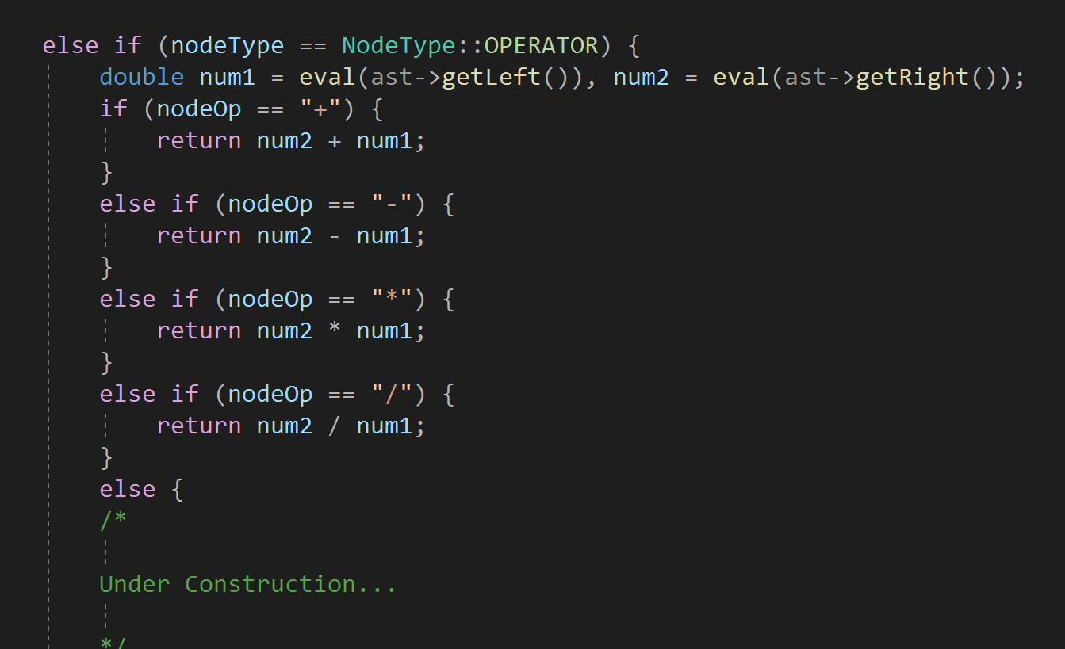
树构造完毕，采用递归的方式获取最终数值
顺便判断错误

Slide 32
功能拓展

Slide 33
概
览
负数的支持
额外的单目运算（正三角函数，开方）
历史输入记录
CLEAR清空重置
用户帮助手册

Slide 34
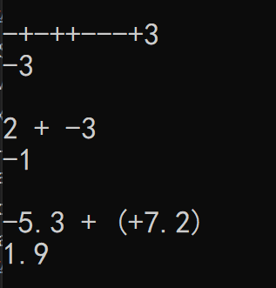
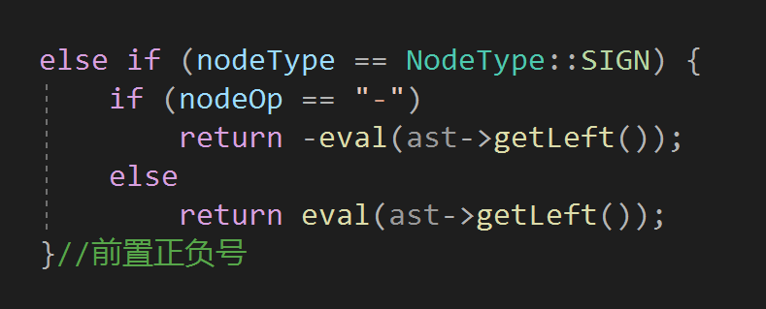
正负号
支持单目运算符正号与负号
允许各种奇奇怪怪的格式，例如不加括号，以及类似“+-++--++”这样的玩意儿

Slide 35
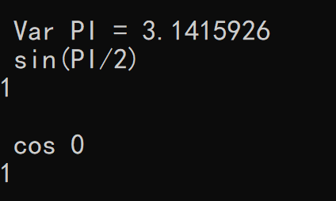
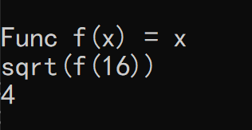
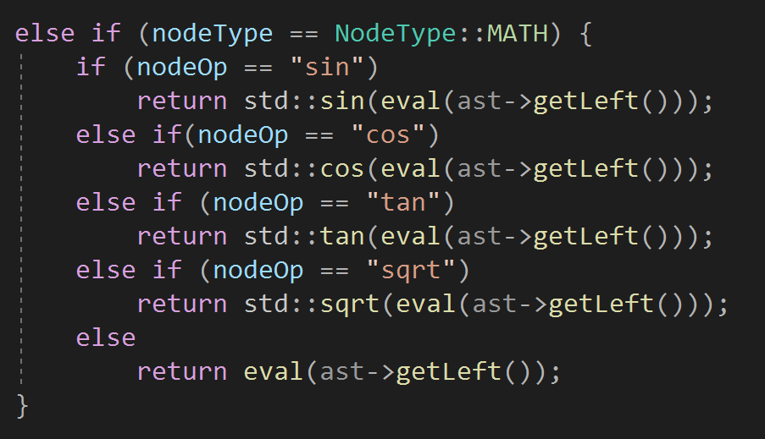
数学运算
支持三种正三角函数,开平方, 取对数(以10为底), 取绝对值共5种操作
允许作为函数的一部分，允许向这些数学函数传递非常数的实参，例如x (x已经被正确定义)

Slide 36
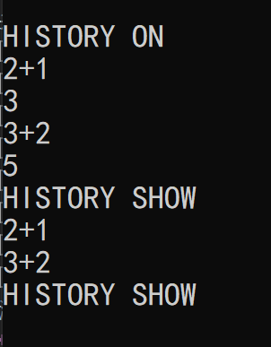
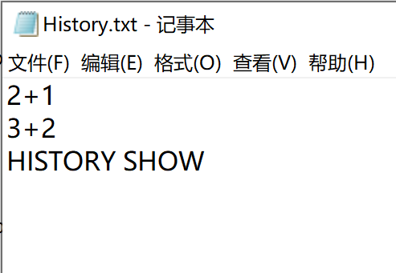
历史记录
支持记录用户的历史输入记录
随时在终端使用命令或者打开文件查看
HISTORY ON/OFF/SHOW/CLEAR

Slide 37
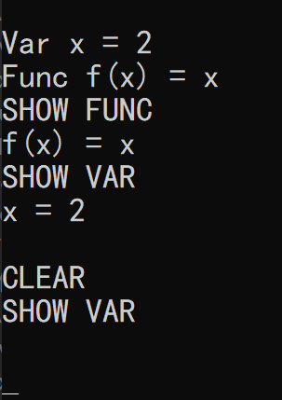
清空重置
清空本次运行的所有变量和函数

Slide 38
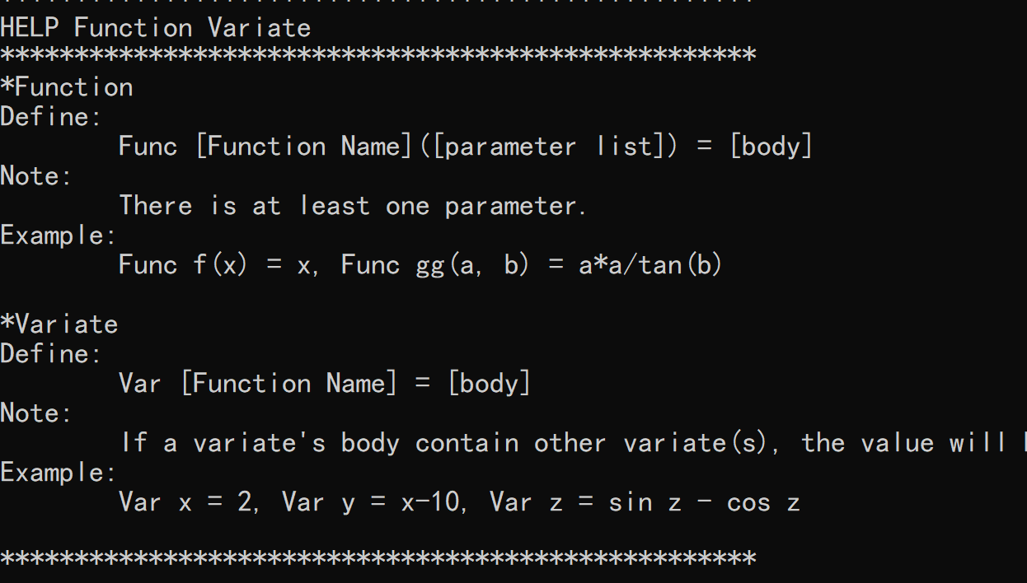
用户帮助
以HELP开头
可查看支持的运算
可查询函数，变量的用法

Slide 39


Notes:
版权声明：300套精品模板商业授权，请联系【锐旗设计】:https://9ppt.taobao.com，专业PPT老师为你解决所有PPT问题！

Slide 40
THANKS
Notes:
版权声明：300套精品模板商业授权，请联系【锐旗设计】:https://9ppt.taobao.com，专业PPT老师为你解决所有PPT问题！

Slide 41
参考资料
构建 语法树 来解析 数学表达式_ZiFung_Yip的博客-CSDN博客_构建语法树
https://blog.csdn.net/ZiFung_Yip/article/details/84646991

